Slide 1
Статистический анализ и сравнительная характеристика аудиторий «Facebook» и «TikTok»
Выполнили:Волкова Ксения, Низовцев Александр,
Сорокина Дарья, Табак Анастасия, Яцков Тимофей
1-ый курс
БЛГ-191

Slide 2
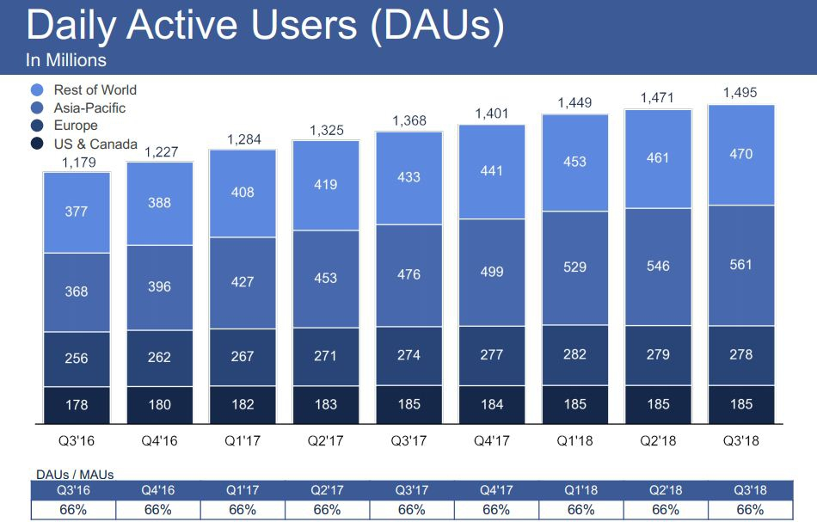
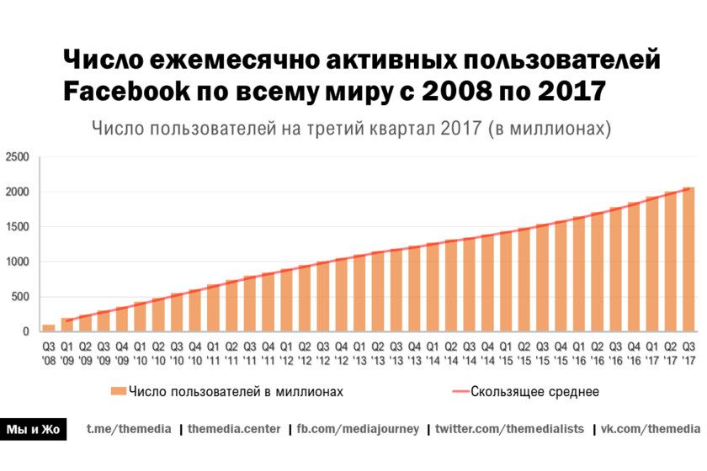
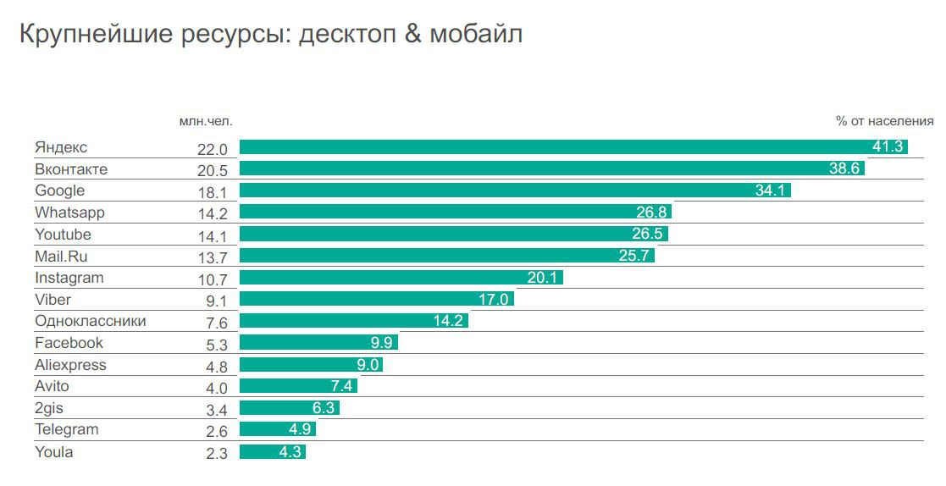
Ранее проведенные исследования
Исследования «Яндекс. Радар»
Исследовательская компания Mediascope
Статистика, предоставленная самими компаниями

Slide 3
Facebook
Facebook входит в пятерку самых посещаемых веб-сайтов мира.
Facebook- крупнейшая социальная сеть и компания в мире
Компания была основана 4 февраля 2004 года Марком Цукербергом во время обучения в Гарвардском университете.

Slide 4
TikTok
TikTok-сервис для создания и просмотра коротких видео
Сеть была запущена с 2018 года, и на данный момент является ведущей видеоплатформой для коротких видео и все больше становится популярной по всему миру, став одним из наиболее скачиваемых приложений

Slide 5

Number of monthly active Facebook users worldwide as of 2018-19, Quarterly revenue
Facebook
TikTok
Correlation | 89%
tэмп | tкрит
4,706 | 2,447
correlation | 69%

Slide 6

Number of monthly active users worldwide as of 2018-19
Facebook
TikTok

Slide 7

Popularity
Facebook
TikTok

Slide 8
Distribution users in the United States as of February 2019, by age group and gender
Facebook
TikTok

Slide 9
Выводы
Доходы социальной сети «Facebook» напрямую коррелируют с количеством активных пользователей компании, в то время как «TikTok» не имеет подобной прямой корреляции между количеством пользователей и своей прибылью
В «Facebook» увеличение количества пользователей происходит постепенно. «TikTok» же показывает очень резкий и стремительный рост числа пользователей
Главным статистическим отличием пользователей социальных сетей является их возрастная группа.

